Slide 1
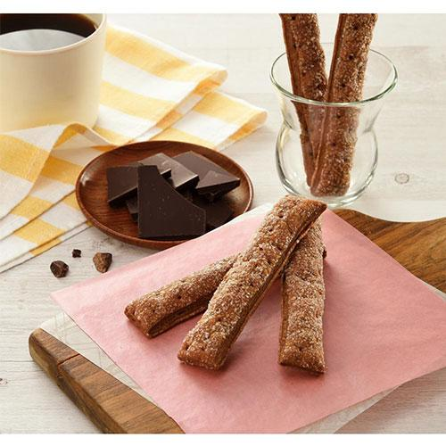
【提案書】
神戸浪漫 ショコラスティックパイ5本 ※税率8％
サックサクのパイ生地とココアの風味がよく合う、ショコラスティックパイ5本入り。食べやすいサイズ感のスティックタイプでついつい食べ進んでしまいます。パッケージデザインもオシャレ！
特徴
納期
納期スペース
仕様
包装 : 化粧箱入り
注意事項 : 賞味期間：150日間(常温)
備考 : ＜セット内容＞ ショコラスティックパイ×5
お見積
お見積りスペース

